Slide 1
Automatización
9/Dic/2019

Slide 2
Contenido
Instalar SoapUI
Usar SoapUI
Instalar Jenkins
Usar Jenkins

Slide 3
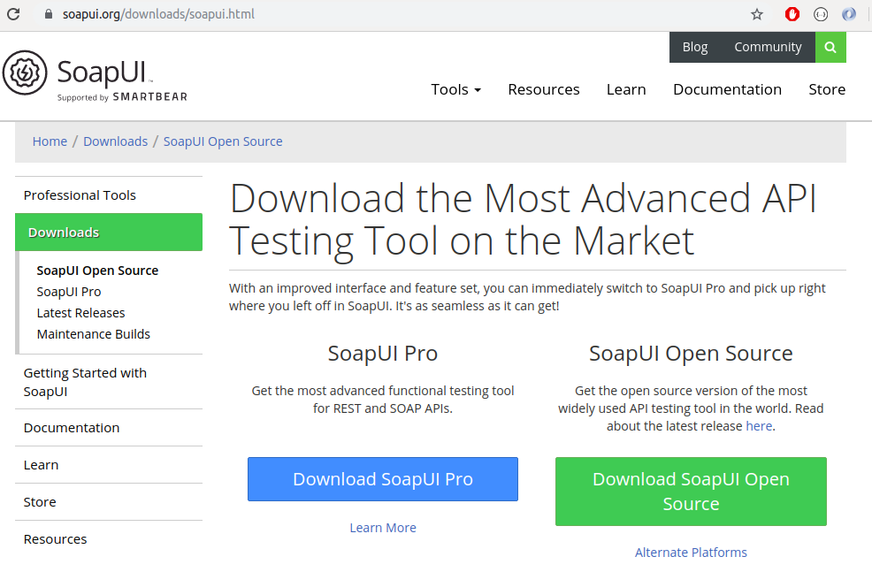
SoapUI (1/4)

Slide 4
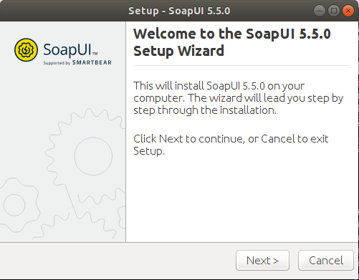
SoapUI (2/4)

Slide 5
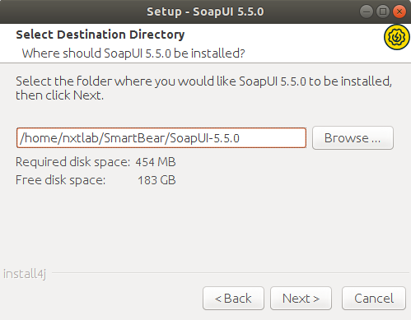
SoapUI (3/4)

Slide 6
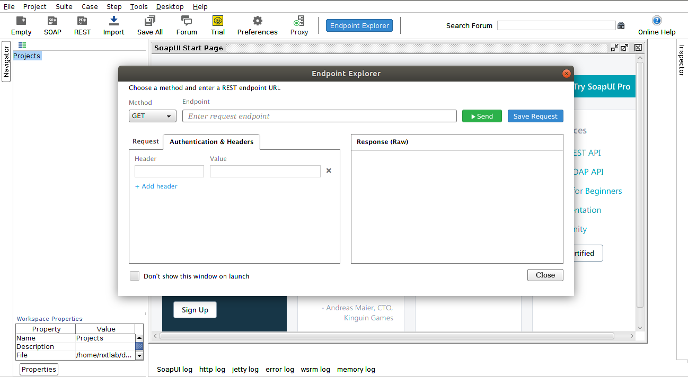
SoapUI (4/4)

Slide 7
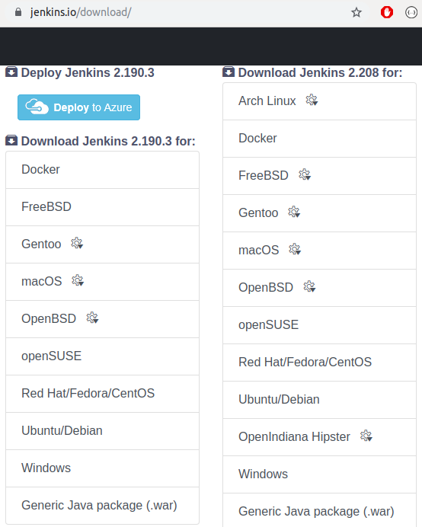
Jenkins (1/6)

Slide 8
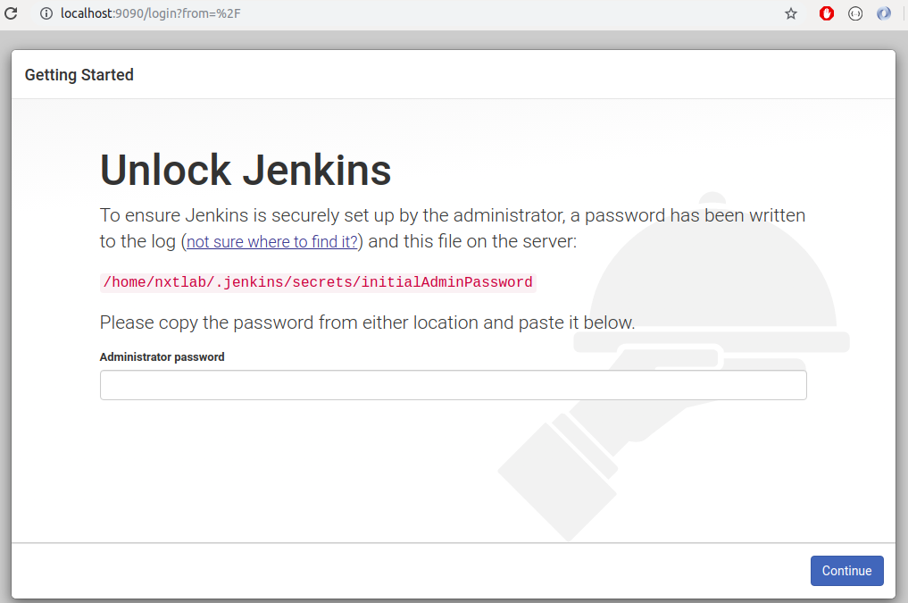
Jenkins (2/6)

Slide 9
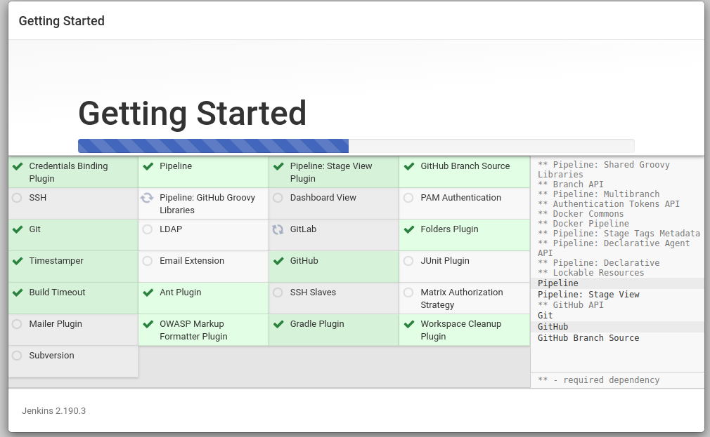
Jenkins (3/6)

Slide 10
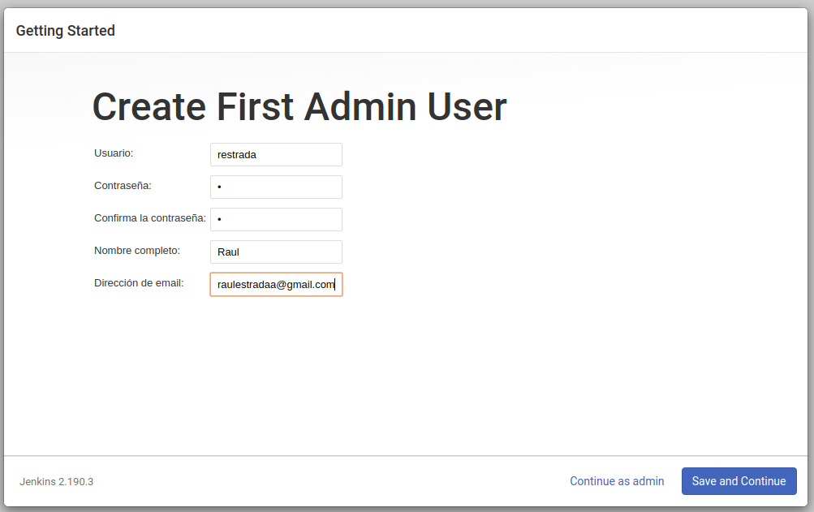
Jenkins (4/6)

Slide 11
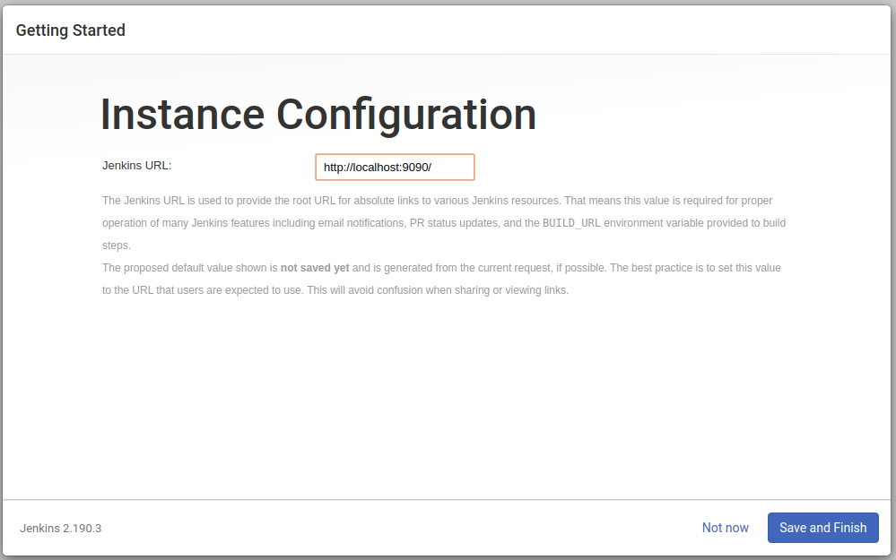
Jenkins (5/6)

Slide 12
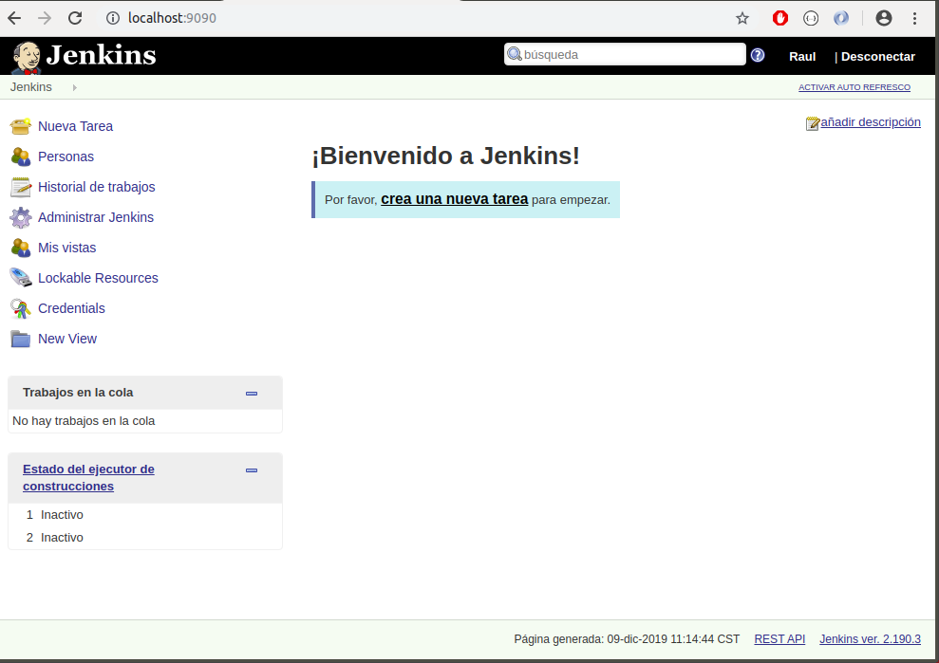
Jenkins (6/6)

Slide 13
SoapUI
Crear un proyecto REST
Agregar un request REST
Agregar parámetros al request
Crear un Caso de Prueba
Agregar aserciones
Guardar proyecto

Slide 14
Jenkins
Correr el Test Runner de SoapUI
Copiar el comando
Correr
  jenkins -java -jar jenkins.war –httpPort=9090
Crear un nuevo job
Run the job

Slide 15
comando
cd /home/nxtlab/SmartBear/SoapUI-5.5.0/bin/.
sh ./testrunner.sh -sTestSuite1 /home/nxtlab/Escritorio/REST-Project-1-soapui-project.xml

Slide 16
Jenkins en Docker
Como correr Jenkins en un Docker container
Correr y Detener el contenedor de Jenkins
Como establecer el Jenkins home en un Docker Volume y en la máquina host

